Slide 1
「經濟部紓困2.0方案」申請流程說明
填寫「107-109年營收比較表-輔助計算用」
檔案之列表1-3填入107-109年營收資料
「107-109年營收比較表-輔助計算用」檔案之列表4.5確認自動計算之衰退程度
有意願申請及符合資格之廠商
若營收衰退超過30%填寫「製造業及技服業薪資及營運申請 衰退30版」
若營收衰退超過50%填寫「製造業及技服業薪資及營運申請 衰退50版」

Slide 2
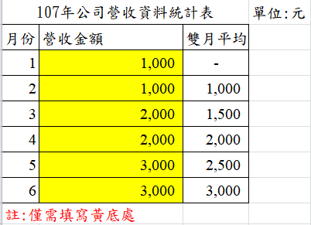
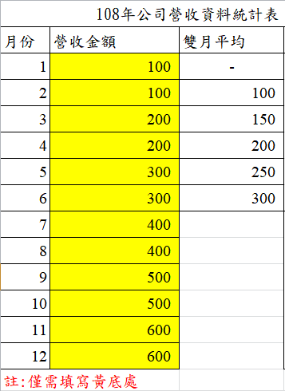
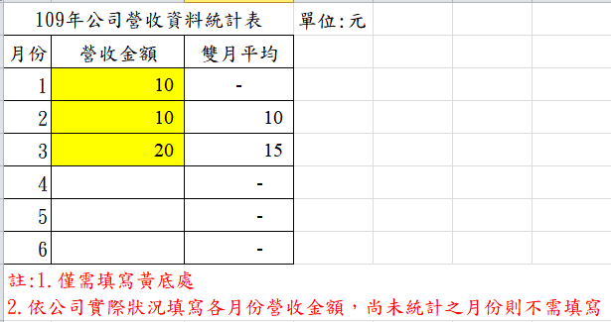
「107-109年營收比較表輔助計算用」表格之填寫說明
方案:
1.營收衰退超過50%-有意願申請者可填寫「製造業及技服業薪資及營運申請 衰退50版」
2.營收衰退超過30%(研擬中)-有意願申請者可填寫「製造業及技服業薪資及營運申請衰退30版」
步驟1.填寫營收金額於列表1-3黃底處
列表「1.107年1-6月營收」
列表「2.108年1-12月營收」
列表「3.109年1-3月營收」
步驟2.辨別營收衰退比率於列表4-5
列表「4.營收比較表(月平均)」
註:1.橘色欄位為公式自動帶入，無需填寫
2.1-3月紅框標示處只要一欄位低於-30%以上(研擬中)或-50%以上，則可申請紓困2.0之方案
列表「5.營收比較表(單月) 」

